Slide 1
Детский сад № 15 г. Кропоткин
Группа «Одуванчик»
Игровая деятельность детей во второй младшей группы

Slide 2
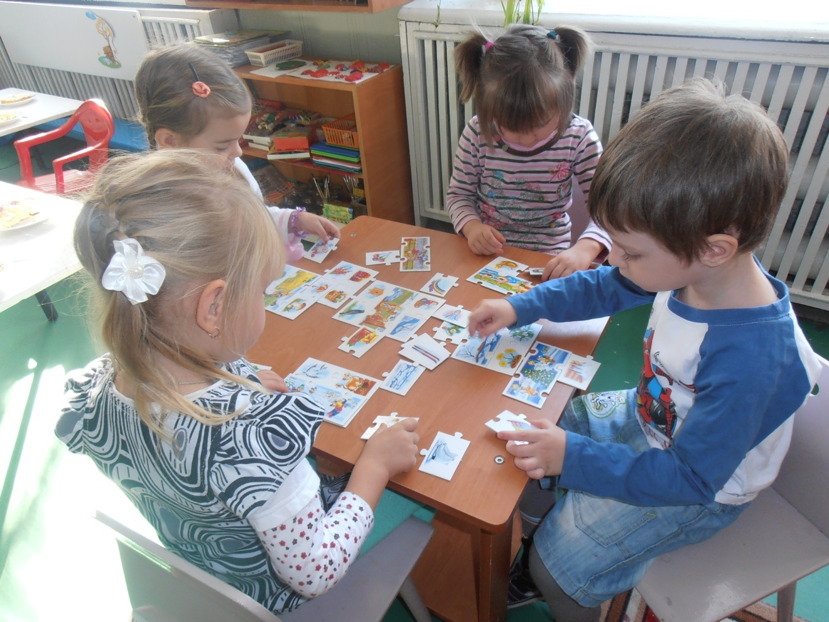
Дидактическая игра «Времена года»
Цель: учить детей называть времени года по их признаками, находить соответствующие картинки; развивать зрительную память, внимание, речь, мелкую моторику рук.

Slide 3
Осень (В. Авдиенко)
О зиме (В. Фетисов)
Ходит осень по дорожке,
Промочила в лужах ножки.
Льют дожди
И нет просвета.
Затерялось где-то лето.
Ходит осень,
Бродит осень.
Ветер с клёна листья
Сбросил.
Под ногами коврик новый,
Жёлто-розовый –
Кленовый.
Снег пушистый, серебристый
Легким стелется ковром,
И снежинки, как пушинки,
Вьются весело кругом.

Slide 4
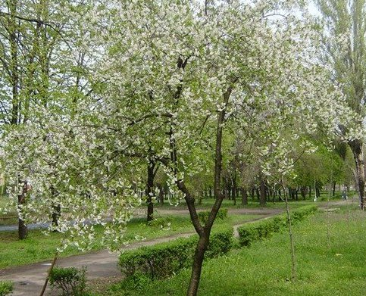
Весна идет (А. Барто)
Утром было солнечно
И совсем тепло.
Озеро широкое
По двору текло.
В полдень подморозило,
Вновь зима пришла,
Затянулось озеро
Корочкой стекла.
Расколол я тонкое
Звонкое стекло,
Озеро широкое
Снова потекло.
Говорят прохожие:
- Вот весна идёт! -
А это я работаю,
Разбиваю лёд.

Slide 5
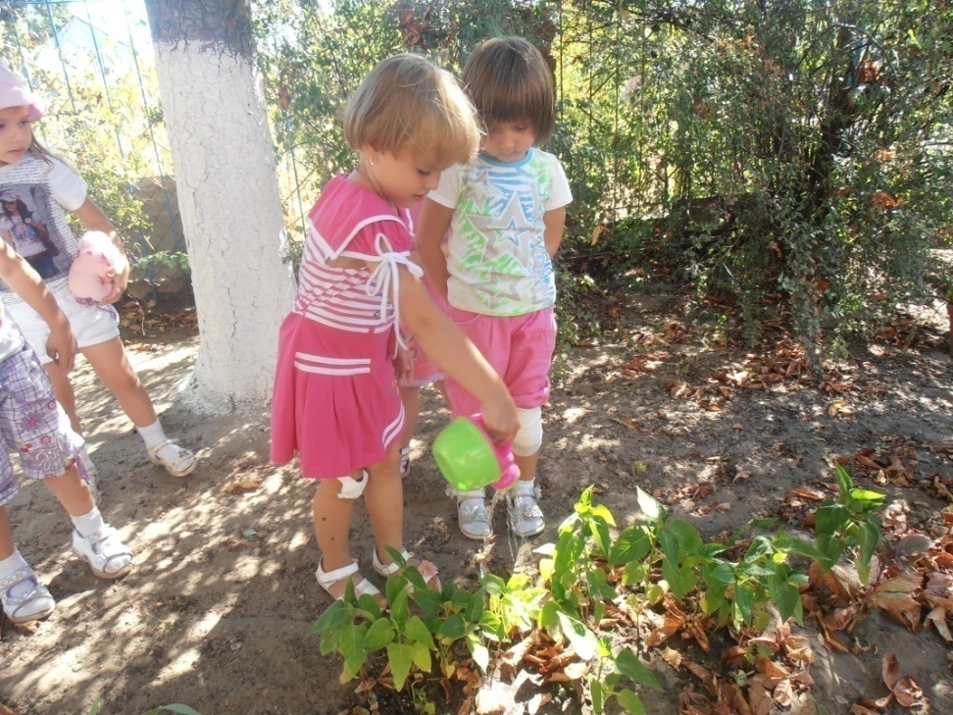
Что подарит лето? (В. Орлов)
- Что ты мне подаришь, лето?
- Много солнечного света!
В небе радугу-дугу!
И ромашки на лугу!
- Что ещё подаришь мне?
- Ключ, звенящий в тишине,
Сосны, клёны и дубы,
землянику и грибы!
Подарю тебе кукушку,
Чтобы, выйдя на опушку,
Ты погромче крикнул ей:
"Погадай мне поскорей!"
И она тебе в ответ
Нагадала много лет!

Slide 6
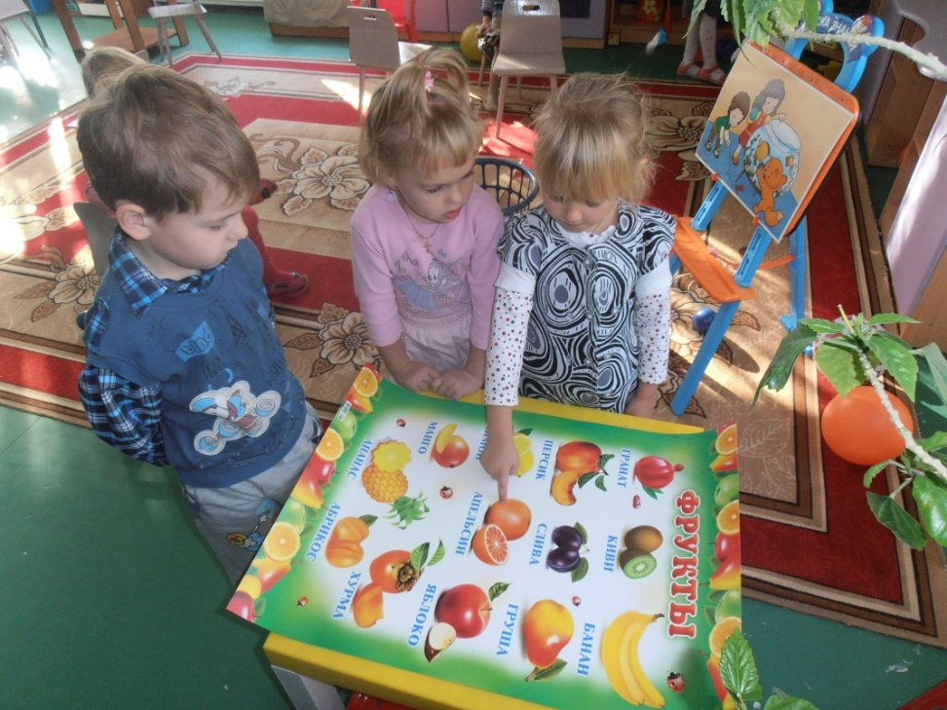
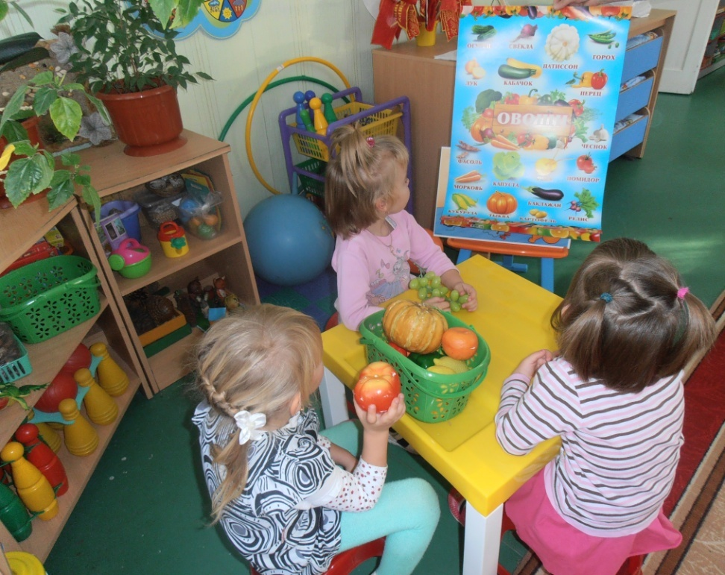
Дидактическая игра
«Фрукты и овощи»

Slide 7
Цель: учить детей различать фрукты и овощи на ощупь, называть и группировать их; после прослушивания стихотворения перечислять овощи, о которых в нем рассказывается.
ОВОЩИ
Хозяйка однажды с базара пришла,
Хозяйка с базара домой принесла:
Картошку,
Капусту,
Морковку,
Горох,
Петрушку и свёклу.
Ох!..
Вот овощи спор завели на столе -
Кто лучше, вкусней и нужней на земле:
Картошка?
Капуста?
Морковка?
Горох?
Петрушка иль свекла?
Ох!..
Хозяйка тем временем ножик взяла
И ножиком этим крошить начала:
Картошку,
Капусту,
Морковку,
Горох,
Петрушку и свеклу.
Ох!..
Накрытые крышкою, в душном горшке
Кипели, кипели в крутом кипятке:
Картошка,
Капуста,
Морковка,
Горох,
Петрушка и свекла.
Ох!.. И суп овощной оказался не плох!
Ю.Тувим
(пер. с польского С.Михалкова)
«Сочное, румяное, с красным бочком. Что это?» — «Яблоко»;
«Сладкая, сочная, ароматная. Это...? — «Груша»;
«Зеленый, длинненький, пупырчатый?» — «Огурец»;
«Красная девица сидит в темнице, а коса на улице?» – «Морковь»;
«Сидит дед во сто шуб одет, кто его раздевает, тот слезы проливает?» - «Лук»;
«На сучках висят шары, посинели от жары?» - «Сливы»;
«Длинноножка хвалится — Я ли не красавица, А сама-то — косточка Да красненькая кофточка?» – «Вишня».

